Slide 1
Числа с плавающей запятой

Slide 2
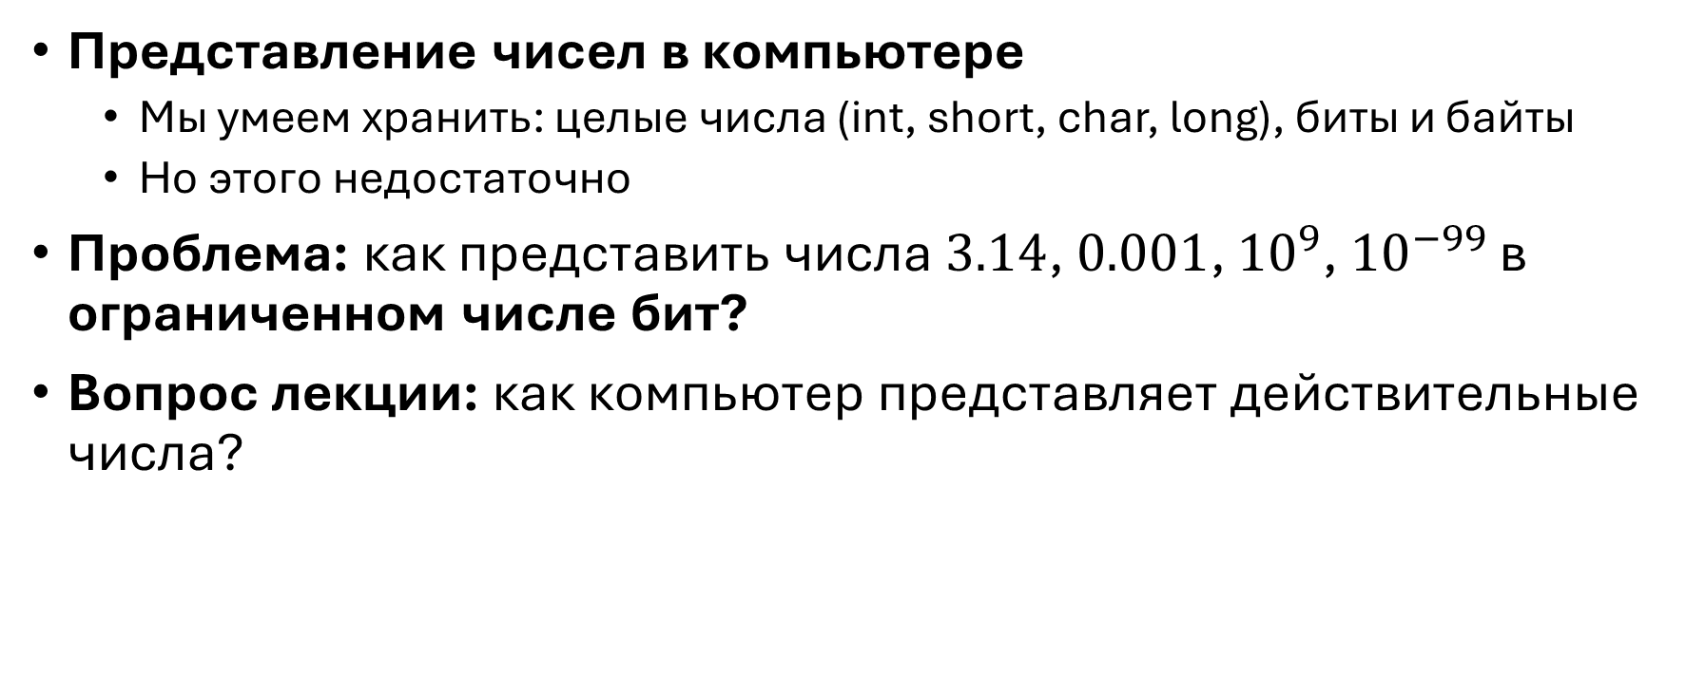
Введение
Представление чисел в компьютере
  Мы умеем хранить: целые числа (int, short, char, long), биты и байты
  Но этого недостаточно
Проблема: как представить числа $3.14$, $0.001$, ${10}^{9}$, ${10}^{−99}$ в ограниченном числе бит?
Вопрос лекции: как компьютер представляет действительные числа?
Notes:
До этого момента мы с вами довольно уверенно работали с памятью и числами.
Мы знаем, что: память — это просто массив байтов
тип определяет, как эти байты интерпретируются
и, например, int — это просто несколько байтов, которые мы читаем как целое число.
Но возникает естественный вопрос.
А что делать, если нам нужно работать не только с целыми числами?
Например:
3.14
0.001
или очень большие и очень маленькие значения одновременно
Можно попробовать задать простой вопрос:
вот у нас есть, например, 32 бита — как в int.
Как в этих 32 битах хранить:
и миллиард
и одну миллиардную
И при этом ещё выполнять вычисления?
Интуитивно становится понятно, что просто “расширить int” не получится.
Нужен другой подход.
И сегодня мы разберём, как именно компьютеры решают эту задачу — и почему это решение неидеально, но очень мощное.

Slide 3
Fixed-point (Q32 формат)
Идея: число = целая часть + дробная / 2³²
Структура:
  typedef struct {
  int32_t integer; // целая часть (со знаком)
  uint32_t fraction; // дробная часть (без знака)
  } Fixed;
Интерпретация:
  value = integer + fraction / 2^32
Пример:
  Fixed x = {1, 0x80000000}; // 1.5
Почему fraction – беззнаковый?
  дробная часть всегда ≥ 0
  перенос считается проще
  поведение предсказуемо (переполнение uint)
Notes:
Первый способ представить дробные числа — это fixed-point.
Идея здесь простая: мы явно разделяем число на целую и дробную части. Дробная часть хранится как доля от степени двойки, в нашем случае от 2³².
То есть мы фактически фиксируем положение “запятой” и интерпретируем число как сумму целой части и дробной.
Обратите внимание, что дробная часть хранится как беззнаковое число. Это упрощает арифметику, особенно обработку переполнения и перенос между дробной и целой частью.
Такой подход даёт точные результаты и предсказуемое поведение, но плохо масштабируется: диапазон значений ограничен, и приходится заранее выбирать, сколько бит отдавать под дробную часть.
Это одна из причин, почему fixed-point используется в embedded, но не является универсальным решением.

Slide 4
Сложение fixed point чисел
typedef struct
{
int32_t integer; // целая часть (со знаком)
uint32_t fraction; // дробная часть (без знака)
} Fixed;
Fixed FixedAdd(Fixed a, Fixed b) {
Fixed result;
result.integer = a.integer + b.integer;
result.fraction = a.fraction + b.fraction;
if (result.fraction < a.fraction) { // проверка на переполнение дробной части
result.integer += 1; // перенос единицы в целую часть
}
return result;
}
int main() {
Fixed a = { 1, 0x80000000u }; // 1.5
Fixed b = { -1, 0xc0000000u }; // -0.25
Fixed result = FixedAdd(a, b);
printf("%d.x%08" PRIx32 "\n", result.integer, result.fraction);
}
1.x40000000
Notes:
посмотрим, как выполняется сложение в fixed-point формате.
У нас есть структура, где:
целая часть хранится в int32_t
дробная — в uint32_t, как доля от 2³²
То есть число — это сумма этих двух компонентов.
Теперь сложение.
На первый взгляд всё просто:
складываем целые части
складываем дробные части
Но появляется важный момент — переполнение дробной части.
Обратите внимание на эту строку:
if (result.fraction < a.fraction)
Почему это работает?
Потому что дробная часть — беззнаковая. И если при сложении произошло переполнение, значение «перекрутится» через ноль и станет меньше одного из слагаемых.
Это классический приём обнаружения переполнения для uint. Если переполнение произошло — значит, у нас “вылезла” единица за пределы дробной части.
И эту единицу нужно добавить к целой части. То есть мы вручную реализуем перенос — почти как в столбик, только в двоичной системе.
Теперь посмотрим на пример.
У нас есть:
a = 1.5
b = -0.25
Если разложить:
1.5 → это 1 + 0.5
-0.25 → это -1 + 0.75
И вот это очень важный момент — отрицательные числа здесь представлены не так, как мы привыкли интуитивно.
Мы не храним “-0.25” напрямую.
Мы храним:
целую часть = -1
дробную = 0.75
И вместе это даёт -0.25.
Теперь складываем:
целые: 1 + (-1) = 0
дробные: 0.5 + 0.75 = 1.25
Дробная часть переполняется → остаётся 0.25
и переносим 1 в целую часть
Итог:
целая часть = 1
дробная = 0.25
То есть результат — 1.25.
В выводе мы видим:
1.x40000000
А 0x40000000 — это как раз 0.25 от 2³².
Этот пример хорошо показывает две вещи:
как работает перенос
и насколько неинтуитивно ведут себя отрицательные числа в fixed-point

Slide 5
Представление через дроби (Rational)
Идея: число = числитель / знаменатель
Структура:
  typedef struct {
  int32_t numerator; // числитель (со знаком)
  int32_t denominator; // знаменатель (> 0)
  } Rational;
Пример:
  Rational x = {3, 4}; // ¾
Notes:
Ещё один способ представить дробные числа — это хранить их как обыкновенные дроби, то есть как числитель и знаменатель.
Идея здесь максимально интуитивная: вместо приближения мы храним точное значение, например три четверти или двадцать две седьмых.
В структуре у нас есть числитель со знаком и знаменатель, который обычно предполагается положительным.
Например, число три четверти — это просто пара значений три и четыре.

Slide 6
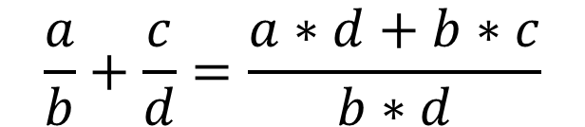
Дроби и их сложение
typedef struct {
int32_t numerator; // числитель (со знаком)
int32_t denominator; // знаменатель (> 0)
} Rational;
Rational RationalAdd(Rational a, Rational b) {
Rational r;
r.numerator = a.numerator * b.denominator + b.numerator * a.denominator;
r.denominator = a.denominator * b.denominator;
return r;
}
int main() {
Rational a = { 1, 2 }; // 1/2
Rational b = { 1, 3 }; // 1/3
Rational result = RationalAdd(a, b);
printf("%d/%d\n", result.numerator, result.denominator);
}
$$\frac{a}{b}+\frac{c}{d}=\frac{a∗d+b∗c}{b∗d}$$
Notes:
Теперь посмотрим, как выполняется сложение.
Если вспомнить математику, то чтобы сложить две дроби, нужно привести их к общему знаменателю.
В коде это выглядит так: числитель первой дроби умножается на знаменатель второй, затем наоборот, и результаты складываются.
Знаменатель при этом становится произведением двух знаменателей.
Это даёт нам корректный результат, но сразу видно проблему.
Числа начинают быстро расти, потому что мы перемножаем знаменатели и числители.
Кроме того, результат нужно сокращать, иначе значения будут раздуваться всё больше и больше.
И, наконец, такие операции достаточно дорогие с точки зрения вычислений, особенно если делать это на уровне железа.
Поэтому, несмотря на точность, такой подход редко используется напрямую в системах.
Исторически это ещё один шаг на пути к идее, где мы жертвуем точностью, но получаем компактность и скорость — к числам с плавающей запятой.»

Slide 7
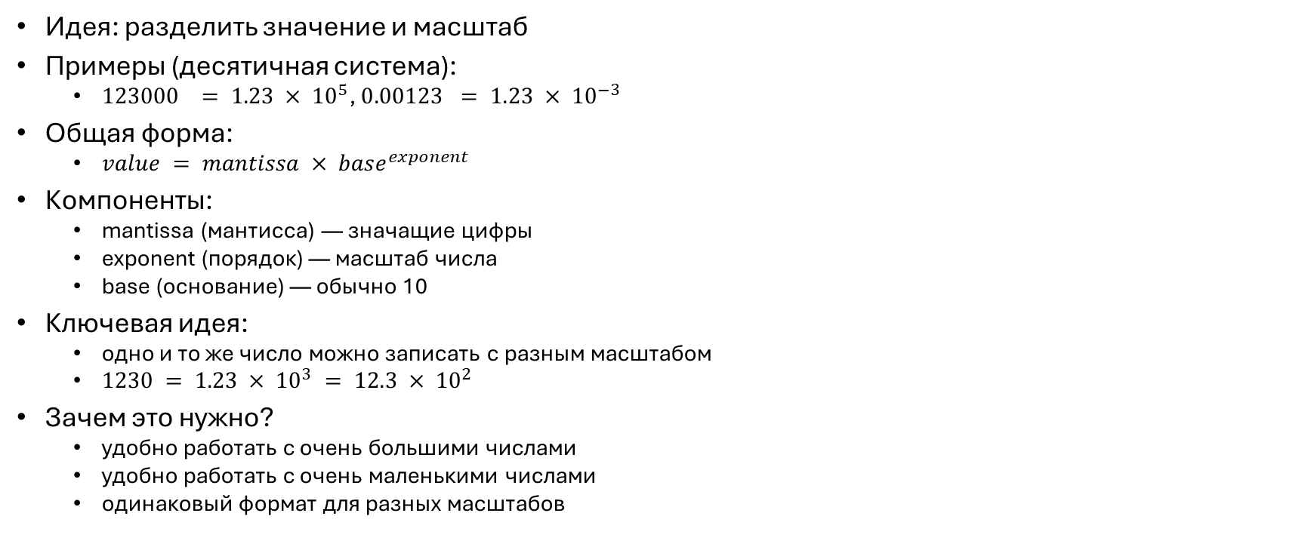
Научная нотация
Идея: разделить значение и масштаб
Примеры (десятичная система):
  $123000 = 1.23 × {10}^{5}$, $0.00123 = 1.23 × {10}^{−3}$
Общая форма:
  $value = mantissa × base^{exponent}$
Компоненты:
  mantissa (мантисса) — значащие цифры
  exponent (порядок) — масштаб числа
  base (основание) — обычно 10
Ключевая идея:
  одно и то же число можно записать с разным масштабом
  $1230 = 1.23 × {10}^{3} = 12.3 × {10}^{2}$
Зачем это нужно?
  удобно работать с очень большими числами
  удобно работать с очень маленькими числами
  одинаковый формат для разных масштабов
Notes:
Теперь мы приходим к ключевой идее, которая лежит в основе чисел с плавающей запятой — это научная нотация.
Смысл здесь в том, что мы разделяем число на две части: значащие цифры и масштаб.
Например, число сто двадцать три тысячи можно записать как один целый двадцать три, умноженное на десять в пятой степени.
А очень маленькое число, например ноль целых ноль ноль один двадцать три, можно записать как один целый двадцать три, умноженное на десять в минус третьей степени.
То есть мы отделяем “что это за число” от “насколько оно большое или маленькое”.
Это позволяет использовать один и тот же формат для очень разных по масштабу значений.
Обратите внимание, что одно и то же число можно записать по-разному, просто меняя мантиссу и порядок.
Но обычно используется нормализованная форма, где мантисса находится в определённом диапазоне.
И именно эта идея — разделение значения и масштаба — напрямую переносится в компьютеры.
Только вместо основания десять используется основание два, потому что компьютер работает с двоичной системой.
И дальше мы увидим, как эта идея превращается в конкретный битовый формат.

Slide 8
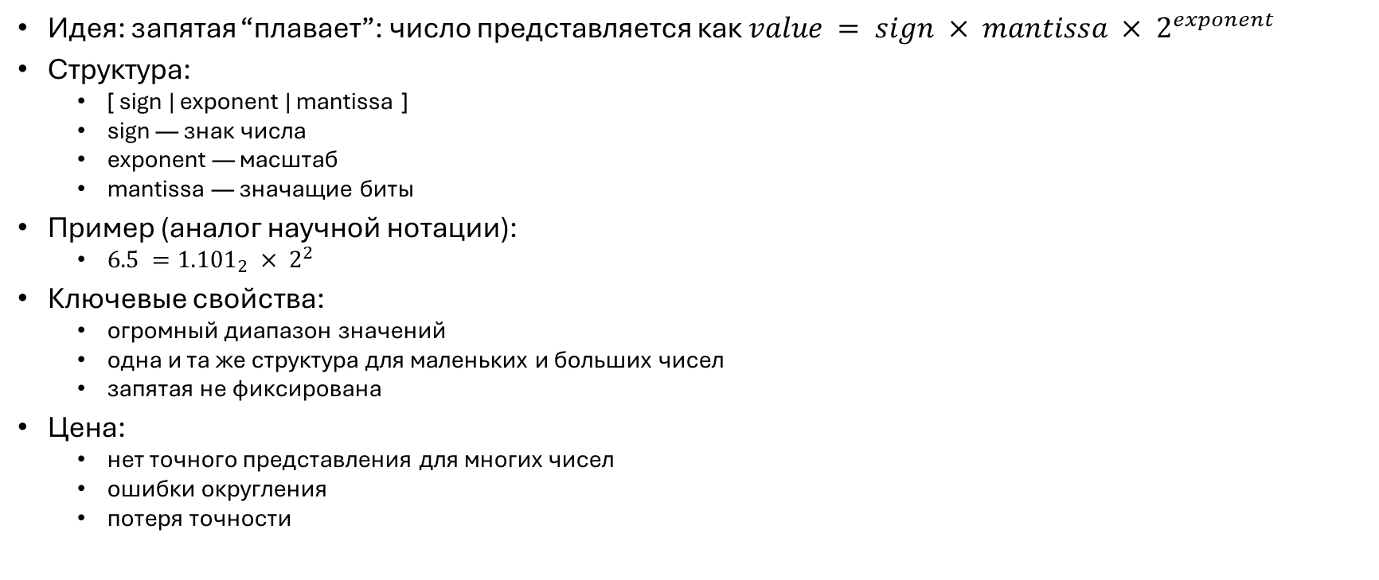
Floating Point (числа с плавающей запятой)
Идея: запятая “плавает”: число представляется как $value = sign × mantissa × 2^{exponent}$
Структура:
  [ sign | exponent | mantissa ]
  sign — знак числа
  exponent — масштаб
  mantissa — значащие биты
Пример (аналог научной нотации):
  $6.5 ={1.101}_{2} × 2^{2}$
Ключевые свойства:
  огромный диапазон значений
  одна и та же структура для маленьких и больших чисел
  запятая не фиксирована
Цена:
  нет точного представления для многих чисел
  ошибки округления
  потеря точности
Notes:
Теперь мы приходим к основной модели, которая используется в компьютерах для представления действительных чисел — к числам с плавающей запятой.
Идея напрямую следует из научной нотации.
Мы представляем число как три компонента: знак, мантиссу и степень двойки.
Мантисса отвечает за значащие биты, то есть за “само число”, а экспонента задаёт масштаб — насколько это число большое или маленькое.
Ключевой момент в том, что запятая здесь не фиксирована.
Она “плавает” за счёт экспоненты.
Это позволяет в одном и том же формате представлять и очень большие, и очень маленькие числа.
Например, число 6.5 в двоичной системе можно записать как 1.101 (в двоичной системе), умноженное на 2 в степени 2.
Именно в таком виде оно и будет храниться в памяти.
Но за эту гибкость приходится платить.
Во-первых, не все числа можно представить точно.
Во-вторых, появляются ошибки округления.
И в-третьих, точность распределена неравномерно: чем больше число, тем меньше относительная точность.
И дальше мы подробно разберём, как именно эта модель реализуется на уровне битов в стандарте IEEE 754.

Slide 9
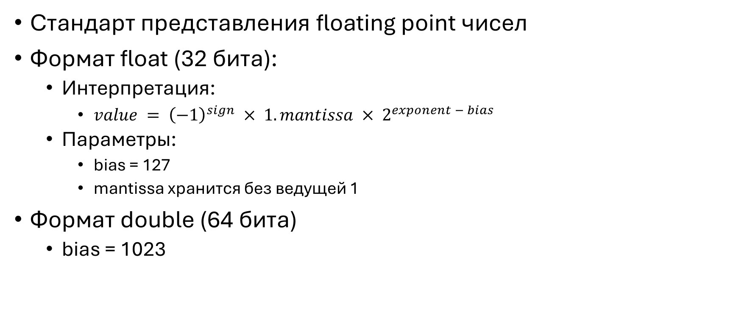
IEEE 754 (float, double)
Стандарт представления floating point чисел
Формат float (32 бита):
  Интерпретация:
    $value = {\left(−1\right)}^{sign} × 1.mantissa × 2^{exponent − bias}$
  Параметры:
    bias = 127
    mantissa хранится без ведущей 1
Формат double (64 бита)
  bias = 1023
s
exponent:8
mantissa:23
31
0
30
23
22
s
exponent:11
mantissa:52
63
0
62
52
51
Notes:
Теперь давайте посмотрим, как именно идея floating point реализована в реальных компьютерах.
Для этого существует стандарт IEEE 754, который определяет, как числа с плавающей запятой хранятся в памяти.
Рассмотрим самый распространённый формат — это float, который занимает 32 бита.
Эти 32 бита делятся на три части.
Один бит — это знак числа.
Восемь бит отводится под экспоненту, то есть под масштаб.
И оставшиеся двадцать три бита — это мантисса, то есть значащие биты числа.
Важно понимать, что мантисса хранится не полностью.
В нормализованной форме перед ней всегда стоит единица, поэтому эта единица не записывается явно, а подразумевается.
Это позволяет сэкономить один бит точности.
Экспонента хранится не напрямую, а со смещением, которое называется bias и равно 127.
Это сделано для того, чтобы можно было хранить как положительные, так и отрицательные степени двойки.
И в итоге значение числа вычисляется по формуле, которую вы видите на слайде.
Числа с плавающей запятой двойной точности занимают обычно 64 бита. В них под экспоненту отводится 11 бит, под мантиссу – 52 бита. Экспонента тоже хранится со смещением bias, равным 1023

Slide 10
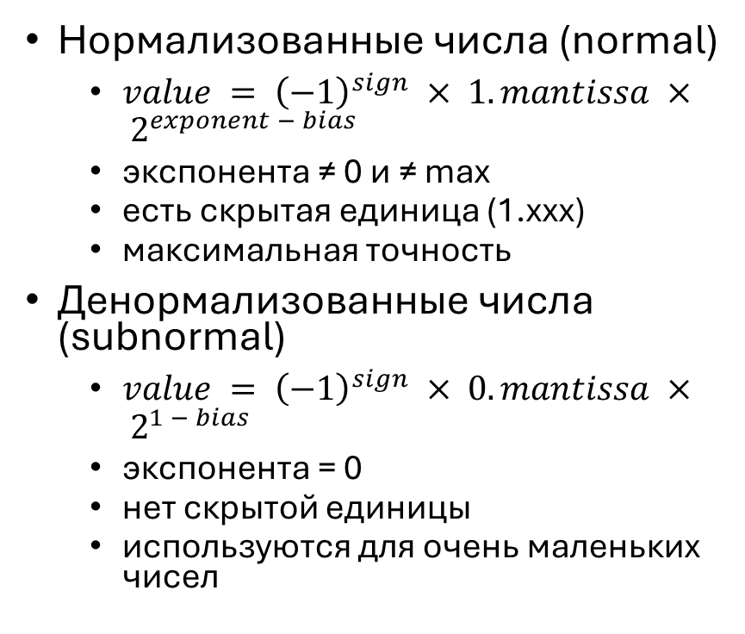
Нормализованные и денормализованные числа
Нормализованные числа (normal)
  $value = {\left(−1\right)}^{sign} × 1.mantissa × 2^{exponent − bias}$
  экспонента ≠ 0 и ≠ max
  есть скрытая единица (1.xxx)
  максимальная точность
Денормализованные числа (subnormal)
  $value = {\left(−1\right)}^{sign} × 0.mantissa × 2^{1 − bias}$
  экспонента = 0
  нет скрытой единицы
  используются для очень маленьких чисел
Зачем нужны денормализованные числа?
  позволяют представить числа ближе к нулю
  обеспечивают плавное уменьшение точности
  избегают резкого перехода к нулю
Идея:
  … → 0.0001 → 0.00001 → 0
  без «провала» между минимальным числом и нулём
Notes:
Теперь давайте разберём важное различие внутри формата IEEE 754 — нормализованные и денормализованные числа.
Нормализованные числа — это основной режим работы.
В этом случае мантисса всегда начинается с единицы, которая не хранится явно, а подразумевается.
Это даёт максимальную точность, потому что мы эффективно используем все доступные биты.
Но возникает проблема около нуля.
Если просто уменьшать экспоненту, в какой-то момент мы “упрёмся” в минимальное значение, и дальше все числа станут равны нулю.
Чтобы этого избежать, вводятся денормализованные числа.
В них экспонента равна нулю, и исчезает скрытая единица.
Мантисса начинает с нуля, а не с единицы.
Это позволяет представить числа ещё меньшего масштаба, но с меньшей точностью.
Главная идея — обеспечить плавный переход к нулю, без резкого скачка.
Это называется gradual underflow.
Таким образом, стандарт жертвует точностью ради того, чтобы поведение чисел около нуля было более предсказуемым и непрерывным.

Slide 11
Особые значения IEEE 754
Не все комбинации бит — обычные числа
  Экспонента = 0
    денормализованные числа
    нет скрытой единицы
  Экспонента = 255
    mantissa = 0 → ±∞
    mantissa ≠ 0 → NaN
Примеры:
  +∞, -∞, NaN
Зачем это нужно?
  обработка переполнений
  представление ошибок
  непрерывность вычислений
Два нуля (+0 и -0)
  отличаются только битом знака
  считаются равными при сравнении
  +0.0 == -0.0 // true
Зачем нужен знак у нуля?
  корректные пределы (limits)
  поведение при делении
  1.0 / +0.0 → +∞
  1.0 / -0.0 → -∞
Notes:
Но не все комбинации бит в этом формате соответствуют обычным числам. Есть специальные случаи, которые стандарт IEEE 754 обрабатывает отдельно.
Если экспонента равна нулю, то это так называемые денормализованные числа.
В этом случае исчезает скрытая единица, и мы можем представлять очень маленькие значения, ближе к нулю.
Если экспонента состоит из всех единиц, то есть равна 255, то это уже специальные значения.
Если мантисса при этом равна нулю, то мы получаем бесконечность — плюс или минус, в зависимости от знака.
Если мантисса не равна нулю, то это значение NaN — not a number. Такие значения появляются, например, при делении нуля на ноль или других некорректных операциях.
Это очень важная часть стандарта, потому что она позволяет не “ломать” программу при ошибках, а продолжать вычисления, явно сигнализируя о проблеме.
И это ещё одно отличие floating point от fixed-point и других моделей — здесь продуманы даже крайние случаи
Есть ещё одна интересная особенность стандарта IEEE 754, которая обычно вызывает удивление — это существование двух нулей.
В этом формате есть плюс ноль и минус ноль, которые отличаются только битом знака.
На уровне обычных сравнений они считаются равными, то есть плюс ноль равен минус нулю.
Но на уровне вычислений разница может проявляться.
Например, если мы делим единицу на ноль, знак нуля влияет на результат.
Деление на плюс ноль даёт плюс бесконечность, а деление на минус ноль — минус бесконечность.
Зачем это вообще нужно?
Это связано с тем, что стандарт старается сохранять информацию о направлении предельного перехода.
Например, число может стремиться к нулю сверху или снизу, и знак нуля позволяет это различать.
Это важно для численных методов и корректного поведения функций.
То есть даже ноль в floating point — это не совсем “просто ноль”, а более богатое понятие.

Slide 12
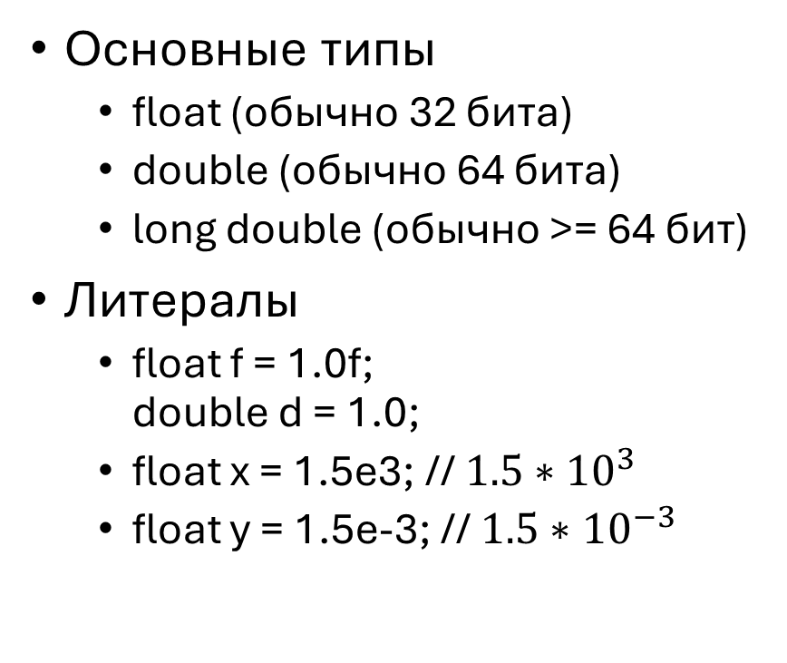
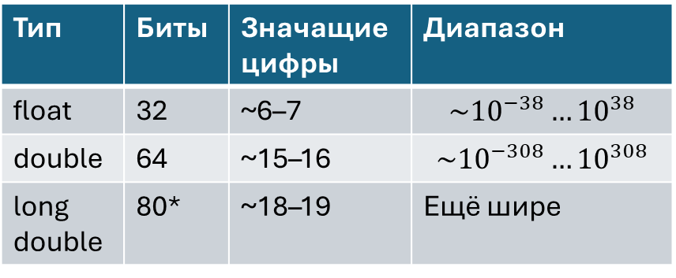
Floating Point в C
Основные типы
  float (обычно 32 бита)
  double (обычно 64 бита)
  long double (обычно >= 64 бит)
Литералы
  float f = 1.0f;
  double d = 1.0;
  float x = 1.5e3; // $1.5∗{10}^{3}$
  float y = 1.5e-3; // $1.5∗{10}^{−3}$
Тип | Биты | Значащие цифры | Диапазон
float | 32 | ~6–7 | $$\sim {10}^{−38}…{10}^{38}$$
double | 64 | ~15–16 | $$\sim {10}^{−308}…{10}^{308}$$
long double | 80* | ~18–19 | Ещё шире
Notes:
Теперь давайте посмотрим, как числа с плавающей запятой представлены в языке C.
В C есть три основных типа: float, double и long double.
Float обычно занимает 32 бита и соответствует формату IEEE 754 single precision.
Double — это 64 бита и гораздо более высокая точность.
Long double — это расширенный формат, который зависит от платформы, но часто на x86 это 80 бит.
Важно понимать, что по умолчанию все литералы с плавающей точкой в C имеют тип double.
Если мы хотим именно float, нужно явно указать суффикс f.
Также обратите внимание на разницу в точности.
Float даёт примерно 6–7 значащих цифр, double — около 15–16.
Это означает, что float быстрее и компактнее, но менее точен.
И это напрямую влияет на вычисления.»

Slide 13
Ввод и вывод float в языке C
Форматированный вывод (printf)
  float f = 3.14f;
  double d = 3.14;
  printf("%f\n", f); // float → приводится к double
  printf("%f\n", d);
Спецификаторы формата:
  %f — десятичная форма
  %e — научная нотация
  %g — компактный формат
  printf("%f\n", d); // 3.140000
  printf("%e\n", d); // 3.140000e+00
  printf("%g\n", d); // 3.14
Точность вывода:
  printf("%.2f\n", d); // 2 знака после запятой
  printf("%.10f\n", d); // 10 знаков
Ввод (scanf)
  float f;
  double d;
  scanf("%f", &f); // для float
  scanf("%lf", &d); // для double ❗
Важно:
  в printf → float автоматически становится double
  в scanf → разные спецификаторы (%f vs %lf)
Notes:
Теперь давайте посмотрим, как работать с числами с плавающей запятой в вводе и выводе в языке C.
Начнём с вывода.
Для этого используется функция printf, и основной спецификатор — это %f.
Интересный момент: когда мы передаём float в printf, он автоматически приводится к double.
Это связано с механизмом varargs в языке C, где все float расширяются до double.
Поэтому для printf нет разницы между float и double, и используется один и тот же спецификатор.
Кроме обычного формата, есть и другие.
Например, процент e — это научная нотация, а процент g выбирает более компактное представление.
Также мы можем управлять точностью, указывая количество знаков после запятой.
Теперь ввод.
Здесь появляется важное отличие.
В scanf для float используется спецификатор %f, а для double — %lf.
И это частая ошибка: если перепутать, программа будет работать некорректно.
То есть в printf float и double ведут себя одинаково, а в scanf — уже нет.

Slide 14
Пример: вычисление площади окружности
#include <stdio.h>
int main() {
double radius;
printf("Enter radius: ");
if (scanf("%lf", &radius) != 1) {
printf("Invalid input\n");
return 1;
}
double area = 3.141592653589793 * radius * radius;
printf("Area = %.6f\n", area);
}
Enter radius: 10
Area = 314.159265
Notes:
Давайте посмотрим на простой, но показательный пример.
Мы считываем радиус окружности как число типа double. Обратите внимание на проверку результата scanf — это хорошая практика, чтобы убедиться, что ввод корректный.
Далее мы вычисляем площадь по формуле π умножить на радиус в квадрате. Здесь π задано как константа с достаточно высокой точностью.
Результат выводится с шестью знаками после запятой с помощью спецификатора %.6f.
Этот пример иллюстрирует сразу несколько моментов: работу с вводом и выводом, использование double для вещественных вычислений и тот факт, что даже простые математические формулы в программе опираются на приближённые значения.

Slide 15
Смешанные выражения (int+float)
Автоматические преобразования типов (promotion)
Правило:
  если в выражении есть float или double, целые типы приводятся к floating point
  int a = 3;
  double b = 2.5;
  double c = a + b; // a → double
Порядок преобразований (упрощённо):
  int → float → double → long double
5 / 2 // 2 (int / int)
5 / 2.0 // 2.5 (int → double)
float x = 1.0f;
int y = 2;
x + y // y → float
double x = 5 / 2; // 2.0 ❗
double y = 5 / 2.0; // 2.5
double z = (double)5 / 2.0; // 2.5
Notes:
Теперь давайте разберём, что происходит, когда в одном выражении смешиваются целые числа и числа с плавающей запятой.
В языке C действуют правила автоматических преобразований типов.
Если в выражении есть хотя бы один операнд с плавающей запятой, например float или double, то целые типы автоматически приводятся к этому типу.
Например, если мы складываем int и double, то int сначала преобразуется в double, и операция выполняется уже в double.
Есть определённый порядок расширения типов: int превращается в float, затем в double, и далее в long double.
Но здесь есть важная ловушка.
Если оба операнда — целые, то операция выполняется как целочисленная, даже если результат мы потом присваиваем в double.
Например, выражение 5 делить на 2 даёт 2, а не 2.5, потому что это целочисленное деление.
И только потом результат 2 преобразуется в double.
Чтобы получить правильный результат, нужно явно сделать хотя бы один операнд вещественным, например 2.0, или привести тип вручную.
Это одна из самых частых ошибок, и её важно сразу научиться замечать

Slide 16
Разбор числа float
int main() {
float x;
printf("Enter float: ");
if (scanf("%f", &x) != 1) {
printf("Invalid input\n");
return 1;
}
uint32_t bits;
memcpy(&bits, &x, sizeof(bits));
uint32_t sign = (bits >> 31) & 0x1;
uint32_t exponent = (bits >> 23) & 0xFF;
uint32_t mantissa = bits & 0x7FFFFF;
printf("x = %f\n", x);
printf("bits = 0x%08X\n", bits);
printf("sign = %u\n", sign);
printf("exponent = 0x%02X (%u)\n", exponent, exponent);
printf("mantissa = 0x%06X\n", mantissa);
}
Enter float: 1.0
x = 1.000000
bits = 0x3F800000
sign = 0
exponent = 0x7F (127)
mantissa = 0x000000
Enter float: 6
x = 6.000000
bits = 0x40C00000
sign = 0
exponent = 0x81 (129)
mantissa = 0x400000
Notes:
На этом слайде мы делаем очень важную вещь: берём обычное число типа float и вручную разбираем его на поля стандарта IEEE 754.
Сначала программа считывает число, введённое пользователем.
После этого мы не приводим указатель к другому типу напрямую, а используем memcpy, чтобы безопасно скопировать те же самые 4 байта из переменной типа float в переменную типа uint32_t.
Это важно, потому что такой способ не нарушает правила strict aliasing и считается корректным и переносимым.
Дальше мы извлекаем отдельные части числа с помощью битовых операций.
Самый старший бит — это знак.
Следующие 8 бит — экспонента.
И последние 23 бита — мантисса.
То есть мы буквально применяем к реальному числу ту схему, которую только что обсуждали теоретически.
Например, для числа 1.0 мы получаем битовый шаблон 0x3F800000.
Знак равен нулю, потому что число положительное.
Экспонента равна 127, то есть bias.
Мантисса равна нулю, потому что для 1.0 нормализованная форма — это просто 1.0, без дополнительных дробных битов.
Этот пример очень полезен, потому что он соединяет язык C, память, битовые операции и стандарт IEEE 754 в одной программе.

Slide 17
Дамп чисел с плавающей запятой
void PrintDump(const void* addr, size_t size) {
const uint8_t* p = (const uint8_t*)addr;
for (size_t i = 0; i < size; i++) {
printf("%02X ", p[i]);
}
printf("\n");
}
int main() {
float f = 1.0f;
double d = 1.0;
PrintDump(&f, sizeof(f));
PrintDump(&d, sizeof(d));
}
00 00 80 3F
00 00 00 00 00 00 F0 3F
0011 1111 1000 0000 0000 0000 0000 0000
0011 1111 1111 0000 0000 0000 0000 0000 0000 0000 0000 0000 0000 0000 0000 0000
Notes:
Давайте посмотрим, как числа с плавающей запятой реально выглядят в памяти.
Здесь у нас есть функция, которая просто читает память по байтам и выводит её в шестнадцатеричном виде. Мы передаём ей адрес числа и его размер, а затем интерпретируем память как массив байтов.
В примере мы берём float и double, оба равны единице, и выводим их представление.
Обратите внимание, что в памяти это не “1.0”, а конкретный набор байтов. Для float это 4 байта, для double — 8 байт.
Если перевести эти байты в двоичный вид, можно увидеть структуру IEEE 754: знак, экспоненту и мантиссу.
Это как раз иллюстрирует главную идею курса: в памяти нет “чисел” как таковых, есть только байты, а тип определяет, как мы их интерпретируем.

Slide 18
Как выполняются операции с floating point
Исторически: программная реализация
Ранние процессоры:
  не поддерживали floating point
  все операции — через код
  сложение, умножение, sin, sqrt → реализованы в библиотеках
Примеры:
  математические функции (sin, cos, sqrt)
  программная эмуляция float
Минусы:
  медленно
  сложная реализация
  большой объём кода
Notes:
Важно понимать, что операции с числами с плавающей запятой не всегда выполнялись так, как сейчас.
В ранних процессорах вообще не было аппаратной поддержки floating point.
Это означает, что все операции — сложение, умножение, деление — реализовывались программно.
То есть компилятор или библиотека подставляли код, который вручную разбирал мантиссу, экспоненту, выполнял операции и собирал результат.
Это было довольно медленно и занимало много кода.
Даже сегодня часть сложных математических функций, таких как синус или квадратный корень, часто реализуется через библиотеки, а не напрямую в железе.
Это важный момент: не все операции над float — это одна машинная инструкция.

Slide 19
Аппаратная поддержка и современные процессоры
Следующий этап:
  появление математических сопроцессоров
  отдельные регистры для float
  базовые операции в железе
Современные процессоры:
  встроенный FPU
  SIMD (SSE, AVX, NEON)
  операции над векторами чисел
  В RISC-V поддержка floating point опциональна (требует наличие расширений)
  В микроконтроллерах также часто нет Floating Point (нужна программная эмуляция)
Что выполняется в железе: +, −, ×, ÷, преобразования типов
Что часто остаётся в библиотеках: sin, cos, exp, log
  сложные численные алгоритмы
Notes:
Следующий шаг — это появление аппаратной поддержки.
Сначала это были отдельные математические сопроцессоры, которые работали вместе с основным процессором.
У них были свои регистры для чисел с плавающей запятой и инструкции для базовых операций.
Позже всё это было встроено прямо в процессор в виде блока, который называется FPU — Floating Point Unit.
Сегодня практически все процессоры имеют встроенную поддержку операций с плавающей запятой.
Более того, есть расширения вроде SIMD, которые позволяют выполнять операции сразу над несколькими числами.
Важно добавить, что аппаратная поддержка floating point есть не всегда.
Например, в архитектуре RISC-V она сделана опциональной.
Это означает, что сам базовый процессор может вообще не поддерживать числа с плавающей запятой.
Если нужна такая поддержка, добавляются специальные расширения — например, F для float и D для double.
Это очень удобная модель для встраиваемых систем, где важно экономить ресурсы.
И это подводит нас к микроконтроллерам.
Во многих микроконтроллерах, особенно дешёвых или энергоэффективных, блока FPU просто нет.
В этом случае все операции с плавающей запятой выполняются программно, так же как это делалось исторически.
Это сильно медленнее и требует больше памяти.
Поэтому в embedded-разработке часто предпочитают fixed-point арифметику вместо floating point.
В итоге важно понимать, что когда мы пишем код с float, мы не всегда можем рассчитывать на то, что это будет одна быстрая инструкция.
Иногда за этим стоит довольно сложная программная реализация.
Но важно понимать, что в железе реализованы только базовые операции: сложение, умножение, деление и преобразования типов.
Более сложные функции, такие как синус, логарифм или экспонента, по-прежнему реализуются в библиотеках.
Это означает, что даже сегодня вычисления с float — это сочетание аппаратной и программной поддержки.

Slide 20
Особенности floating point арифметики
Неравномерная точность
  точность зависит от масштаба числа
  чем больше число, тем меньше относительная точность
  xем меньше число, тем выше относительная точность
Проблема: сложение большого и маленького
  double a = 1e16;
  double b = 1.0;
  double c = a + b;
  Результат: c == 1e16; // b "потерялось"
Причины:
  ограниченное число бит мантиссы
  маленькое число не помещается в точность большого
Вывод:
  операции не ассоциативны
  результат зависит от порядка вычислений
Notes:
Теперь давайте обсудим одну из самых важных особенностей чисел с плавающей запятой — это неравномерная точность.
Точность представления зависит от масштаба числа.
Чем больше число, тем меньше относительная точность, потому что фиксированное число бит мантиссы распределяется на более широкий диапазон.
Это приводит к интересным эффектам.
Например, если мы складываем очень большое число и очень маленькое, маленькое число может просто исчезнуть.
В этом примере мы прибавляем единицу к очень большому числу, но результат не меняется.
Это происходит потому, что единица слишком мала по сравнению с масштабом числа и не помещается в доступную точность.
Фактически она “теряется” при округлении.
Из этого следует важный вывод.
Операции с числами с плавающей запятой не обладают привычными свойствами, например ассоциативностью.
Результат может зависеть от порядка вычислений.
И это критически важно учитывать при написании численных алгоритмов.

Slide 21
Минимальное различимое изменение
Machine epsilon (ε) — это такое число, что:
  1.0 + ε ≠ 1.0
  но
  1.0 + ε/2 = 1.0
Для float это ~1.19 × 10⁻⁷, для double - ~2.22 × 10⁻¹⁶
Связь с точностью:
  ε показывает точность около 1.0
  для больших чисел ε больше
  для маленьких — меньше
Идея:
  числа расположены не равномерно
  расстояние между ними зависит от масштаба
#include <stdio.h>
int main() {
double eps = 1.0;
while (1.0 + eps / 2.0 != 1.0) {
eps /= 2.0;
}
printf("epsilon = %.17g\n", eps);
}
epsilon = 2.2204460492503131e-16
Notes:
Machine epsilon — это важное понятие, которое помогает понять, как устроена точность чисел с плавающей запятой.
Это минимальное число, которое можно прибавить к единице так, чтобы результат стал отличаться от единицы.
Если мы прибавим число меньше epsilon, оно просто потеряется из-за ограниченной точности.
В примере показан простой способ вычислить это значение.
Мы начинаем с единицы и делим её пополам до тех пор, пока добавление перестаёт влиять на результат.
Для типа double epsilon примерно равно 2.22*10(-16). Важно понимать, что это значение характеризует точность только около единицы. Для больших чисел расстояние между соседними представимыми значениями больше, а для маленьких — меньше.
Это ещё один способ увидеть, что числа с плавающей запятой распределены неравномерно по числовой прямой

Slide 22
#include <stdio.h>
int main(void) {
double big = 1e16;
double small = 1.0;
double sum1 = big + small;
double sum2 = (big + small) - big;
printf("big = %.17g\n", big);
printf("small = %.17g\n", small);
printf("big + small = %.17g\n", sum1);
printf("(big + small) - big = %.17g\n", sum2);
printf("\n");
double a = 1e16;
double b = -1e16;
double c = 1.0;
double r1 = (a + b) + c;
double r2 = a + (b + c);
printf("(a + b) + c = %.17g\n", r1);
printf("a + (b + c) = %.17g\n", r2);
printf("\n");
double x = 0.1;
double y = 0.2;
double z = x + y;
printf("0.1 + 0.2 = %.17g\n", z);
printf("0.3 = %.17g\n", 0.3);
printf("0.1 + 0.2 == 0.3 -> %s\n", (z == 0.3) ? "true" : "false");
}
big = 10000000000000000
small = 1
big + small = 10000000000000000
(big + small) - big = 0
(a + b) + c = 1
a + (b + c) = 0
0.1 + 0.2 = 0.30000000000000004
0.3 = 0.29999999999999999
0.1 + 0.2 == 0.3 -> false
Notes:
Давайте посмотрим на несколько коротких примеров, которые демонстрируют реальные проблемы при работе с числами с плавающей запятой.
В первом примере мы складываем очень большое число и маленькое. Ожидается, что результат увеличится на единицу, но этого не происходит. Маленькое число просто “теряется”, потому что не помещается в доступную точность мантиссы.
Во втором примере показано, что сложение не является ассоциативным. В математике порядок расстановки скобок не влияет на результат, но здесь мы получаем разные значения. Это связано с накоплением ошибок округления.
И, наконец, классический пример — сложение 0.1 и 0.2. Мы не получаем ровно 0.3, потому что эти числа не могут быть точно представлены в двоичной системе. Мы работаем с приближениями, и результат тоже получается приближённым.
Все эти примеры показывают, что числа с плавающей запятой — это не точная арифметика, а приближённая. И при разработке программ важно понимать, где эти ошибки могут возникать и как они влияют на результат.

Slide 23
Библиотека math.h
Стандартная библиотека математических функций
  #include <math.h>
Популярные функции:
  sqrt(x) // квадратный корень
  pow(x, y) // x^y
  fabs(x) // модуль (для float/double)
  sin(x), cos(x), tan(x) // тригонометрия
  exp(x) // e^x
  log(x) // натуральный логарифм
  log10(x) // логарифм по основанию 10
Дополнительно:
  floor(x) // округление вниз
  ceil(x) // округление вверх
  round(x) // округление до ближайшего
Проверки:
  isnan(x)
  isinf(x)
Важно:
  функции работают с double по умолчанию
  есть версии для float и long double
  sqrtf(x) // float
  sqrtl(x) // long double
Notes:
Для работы с более сложными математическими операциями в языке C используется стандартная библиотека math.h.
Она предоставляет набор функций, которые реализуют операции, выходящие за пределы базовой арифметики.
Например, квадратный корень, возведение в степень, тригонометрические функции, экспоненты и логарифмы.
Важно понимать, что по умолчанию эти функции работают с типом double.
Если нам нужны версии для float или long double, существуют специальные варианты функций с суффиксами f и l.
Также в этой библиотеке есть функции для округления и для проверки специальных значений, таких как NaN или бесконечность.
Отдельно стоит отметить, что многие из этих функций не реализованы напрямую в виде одной машинной инструкции.
Часто это достаточно сложные алгоритмы, реализованные в библиотеке, которые обеспечивают хорошую точность и корректное поведение.

Slide 24
Пример: расстояние между точками
int main() {
double x1, y1, x2, y2;
printf("Enter x1 y1: ");
if (scanf("%lf %lf", &x1, &y1) != 2) {
printf("Invalid input\n");
return 1;
}
printf("Enter x2 y2: ");
if (scanf("%lf %lf", &x2, &y2) != 2) {
printf("Invalid input\n");
return 1;
}
double dx = x2 - x1;
double dy = y2 - y1;
double distance = sqrt(dx * dx + dy * dy);
printf("Distance = %.6f\n", distance);
}
Enter x1 y1: 10 10
Enter x2 y2: 14 13
Distance = 5.000000
Notes:
Давайте рассмотрим простой, но практический пример.
Мы считываем координаты двух точек на плоскости и хотим найти расстояние между ними.
Сначала вычисляем разности по осям — dx и dy. Затем используем знакомую формулу из геометрии: квадратный корень из суммы квадратов.
Здесь появляется функция sqrt из библиотеки math.h, которая вычисляет квадратный корень.
Обратите внимание, что мы используем тип double, чтобы сохранить достаточную точность вычислений.
Также в примере есть проверка ввода — это хорошая практика, чтобы программа корректно обрабатывала ошибки.
Этот пример показывает, как математические формулы напрямую переводятся в код и как стандартная библиотека помогает реализовать более сложные операции, чем просто сложение и умножение

Slide 25
NAN (Not-a-Number)
Специальное значение IEEE 754, которое возникает при операциях с неопределённым результатом
  0.0 / 0.0
  sqrt(-1.0)
  log(-1.0)
Свойства NaN:
  не равно ничему, даже самому себе
  double x = 0.0 / 0.0;
  x == x // false ❗
распространяется в вычислениях
  NaN + 1 → NaN
  NaN * 2 → NaN
Проверка на NaN:
  #include <math.h>
  isnan(x)
Зачем нужен NaN?
  сигнализирует об ошибке
  позволяет продолжить вычисления
  упрощает обработку исключений
Notes:
NaN — это специальное значение, которое означает “не число”.
Оно появляется, когда результат операции не определён с математической точки зрения, например при делении нуля на ноль или попытке извлечь корень из отрицательного числа.
У NaN есть очень необычное свойство: он не равен ничему, даже самому себе. Это выглядит странно, но именно так стандарт позволяет надёжно обнаруживать такие значения.
Кроме того, NaN распространяется через вычисления. Если в выражении участвует NaN, результат, как правило, тоже будет NaN.
Для проверки используется специальная функция isnan из math.h, потому что обычное сравнение здесь не работает.
NaN позволяет не останавливать выполнение программы при ошибках, а явно сигнализировать о проблеме и продолжать вычисления.
Это важная часть модели floating point, которая делает её более устойчивой в реальных задачах

Slide 26
Обработка значений NaN
int main() {
double x = -1.0;
// Попытка извлечь корень из отрицательного числа
double result = sqrt(x);
printf("result = %f\n", result);
// Проверка на NaN
if (isnan(result)) {
printf("Result is NaN\n");
} else {
printf("Result is a valid number\n");
}
// Альтернативная проверка (не рекомендуется, но показательная)
if (result != result) {
printf("NaN detected via comparison\n");
}
}
Notes:
В этом примере мы пытаемся извлечь квадратный корень из отрицательного числа.
С математической точки зрения результат не определён, поэтому функция sqrt возвращает специальное значение NaN.
Если просто вывести результат, мы увидим “nan”.
Но важно не только увидеть это, а уметь корректно обнаружить такую ситуацию в программе.
Для этого используется функция isnan из math.h.
Обычные сравнения здесь не работают, потому что NaN не равен ничему, даже самому себе.
Хотя можно использовать приём result не равно result, правильный и переносимый способ — это isnan.
Это важно в реальных программах, где нужно обрабатывать ошибки вычислений, а не просто продолжать работу с некорректными значениями.

Slide 27
Оптимизации и floating point
Ограничения для компилятора
  компилятор не может свободно менять порядок операций
  (a + b) + c ≠ a + (b + c)
Почему:
  ошибки округления
  неассоциативность операций
  наличие NaN, ±∞, ±0
Выражения не эквивалентны:
  double x = (a + b) + c;
  double y = a + (b + c);
Следствие:
  меньше оптимизаций
  нельзя безопасно переупорядочивать выражения
Ключ компилятора: -ffast-math
  gcc -ffast-math program.c
  Что делает:
    разрешает агрессивные оптимизации
    предполагает «идеальную математику»
  Разрешает:
    переупорядочивание операций
    игнорирование NaN и ±∞
    упрощение выражений
  Цена:
    потеря точности
    изменение результата
    нарушение стандарта IEEE 754
Notes:
Важно понимать, что операции с числами с плавающей запятой накладывают ограничения на оптимизации, которые может делать компилятор.
В обычной математике мы можем свободно менять порядок операций, но в floating point это не так.
Сложение не является ассоциативным, и изменение порядка вычислений может привести к другому результату.
Кроме того, в модели IEEE 754 есть специальные значения — NaN, бесконечности, два нуля — и компилятор обязан учитывать их поведение.
Из-за этого он не может выполнять некоторые агрессивные оптимизации, которые допустимы для целых чисел.
Однако существует специальный ключ компиляции — -ffast-math.
Он говорит компилятору: можно считать, что мы работаем с идеальной математикой.
В этом режиме компилятор может переупорядочивать операции, игнорировать особые значения и упрощать выражения.
Это может дать прирост производительности, особенно в численных расчётах.
Но есть цена.
Результаты могут отличаться, точность может ухудшиться, и поведение может перестать соответствовать стандарту IEEE 754.
Поэтому этот флаг нужно использовать осознанно, понимая, что вы жертвуете корректностью ради скорости.

Slide 28
Суммирование чисел и точность
Проблема: при сложении чисел разного масштаба малые значения могут “теряться”
  double a = 1e16;
  double b = 1.0;
  double c = a + b; // b потерялось
Чтобы повысить точность нужно складывать сначала маленькие числа
  отсортировать числа по модулю
  суммировать от меньших к большим
Почему это работает:
  уменьшается потеря точности
  меньше ошибок округления
  частичные суммы точнее
Замечание:
  сортировка стоит O(n log n)
  есть альтернативы (Алгоритм Кэхэна)
sort_by_abs(array);
double sum = 0;
for (i = 0; i < n; i++) {
sum += array[i];
}
Notes:
При суммировании чисел с плавающей запятой важен не только набор чисел, но и порядок, в котором мы их складываем.
Если складывать очень большое число и очень маленькое, маленькое может просто потеряться из-за ограниченной точности.
Поэтому один из простых способов повысить точность — сначала складывать числа с маленьким модулем, а затем переходить к большим.
Для этого можно отсортировать массив по модулю и выполнить суммирование в таком порядке.
Идея в том, что ошибки округления накапливаются меньше, если мы сначала аккуратно складываем близкие по масштабу значения.
Правда, у этого подхода есть цена — сортировка требует дополнительного времени.
Существуют и более продвинутые методы, например алгоритм Кэхэна, который позволяет повысить точность без сортировки.
Но даже этот простой приём уже хорошо показывает, насколько порядок операций влияет на результат при работе с числами с плавающей запятой.

Slide 29
Бенчмарк
if(MSVC)
target_compile_options(fast_math_bench PRIVATE /O2)
target_compile_options(fast_math_bench_fast PRIVATE /O2 /fp:fast)
else()
target_compile_options(fast_math_bench PRIVATE -O3)
target_compile_options(fast_math_bench_fast PRIVATE -O3 -ffast-math)
endif()
int main(void) {
const int N = 100000000;
double sink = 0.0;
double start = Now();
for (int i = 1; i <= N; i++) {
double x = i * 0.000001;
sink += sin(x) * cos(x) + sqrt(x + 1.0);
}
double end = Now();
printf("result = %.17g\n", sink);
printf("time = %.6f sec\n", end - start);
}
/O2
result = 676153165.87661028
time = 0.978342 sec
GCC: https://godbolt.org/z/Kf6vnsEYv
result = 676153165.87661028
time = 0.686417 sec
/O2 /fp:fast
GCC: https://godbolt.org/z/7dnn9Tjfd
Notes:
На этом слайде показан простой бенчмарк, который позволяет сравнить обычную компиляцию и режим fast-math.
Мы выполняем большое количество итераций и в каждой считаем выражение с sin, cos и sqrt, а затем накапливаем результат в переменную sink, чтобы компилятор не смог выкинуть вычисления.
С помощью функции Now мы измеряем время выполнения.
Далее мы собираем программу в двух вариантах: обычный с оптимизацией и вариант с fast-math, где компилятору разрешено более агрессивно преобразовывать выражения с плавающей запятой.
Важно понимать, что fast-math не гарантирует ускорение. Он даёт компилятору больше свободы, но результат может как ускориться, так и замедлиться, а также немного измениться численно.
Этот пример хорошо показывает, что поведение сильно зависит от компилятора, платформы и самих вычислений.

Slide 30
Сравнение чисел с плавающей запятой
Проблема: нет точного равенства
  double a = 0.1 + 0.2;
  double b = 0.3;
  a == b // false ❗
Числа хранятся с ограниченной точностью и возникают ошибки округления
Правильный подход: сравнение с погрешностью
  #include <math.h>
  double eps = 1e-9;
  if (fabs(a - b) < eps) {
  // считаем числа равными
  }
Выбор eps:
  зависит от задачи
  слишком маленькое → не сработает
  слишком большое → потеря точности
Важно:
  не сравнивать float/double напрямую
  всегда учитывать погрешность
Notes:
Теперь давайте обсудим важный практический момент — сравнение чисел с плавающей запятой.
Наивный подход — просто использовать оператор равенства. Но, как мы уже видели, это часто не работает.
Например, 0.1 плюс 0.2 не даёт ровно 0.3 из-за ошибок представления, и прямое сравнение возвращает false.
Причина в том, что мы работаем с приближёнными значениями, а не с точными числами.
Поэтому правильный подход — сравнивать числа с некоторой погрешностью.
Мы берём разность чисел по модулю и проверяем, что она меньше заданного epsilon.
Выбор epsilon зависит от задачи и масштаба чисел, и это отдельная инженерная проблема.
Главное правило: числа с плавающей запятой почти никогда не стоит сравнивать на точное равенство.

Slide 31
Пример корректного сравнения
int main() {
double a = 0.1 + 0.2;
double b = 0.3;
// Неправильное сравнение
if (a == b) {
printf("Equal (==)\n");
} else {
printf("Not equal (==)\n");
}
// Правильное сравнение с epsilon
double eps = 1e-9;
if (fabs(a - b) < eps) {
printf("Equal (with epsilon)\n");
} else {
printf("Not equal (with epsilon)\n");
}
}
Notes:
В этом примере показано, как правильно сравнивать числа с плавающей запятой.
Сначала мы делаем наивное сравнение с помощью оператора равенства. Несмотря на то что математически 0.1 плюс 0.2 равно 0.3, в программе это сравнение, скорее всего, даст false.
Причина в том, что числа хранятся с ограниченной точностью, и мы работаем с приближёнными значениями.
Далее показан правильный подход — сравнение с погрешностью. Мы берём разность чисел по модулю и проверяем, что она меньше заданного epsilon.
Это означает, что числа достаточно близки друг к другу, чтобы считать их равными в рамках нашей задачи.
Во втором варианте показан более универсальный способ, где погрешность масштабируется относительно величины чисел. Это особенно важно, если мы работаем с очень большими или очень маленькими значениями.
Главная идея здесь в том, что в реальных программах мы сравниваем не на точное равенство, а на “достаточную близость”.

Slide 32
float и double не подходят для хранения денег
Проблема: нет точного представления десятичных дробей
  double price = 0.1;
  0.1 хранится приближённо, не точно
Почему это опасно:
  накопление ошибок
  нет точного равенства
  финансовые расчёты становятся некорректными
Правильный подход:
  использовать целые числа
    int cents = 12345; // 123.45
  или fixed-point / decimal типы
Вывод:
  float и double — для научных вычислений
  деньги — через точные представления
double sum = 0.0;
for (int i = 0; i < 10; i++) {
sum += 0.1;
}
printf("%.17f\n", sum); // 0.9999999999999999
Notes:
Очень важный практический момент — числа с плавающей запятой нельзя использовать для денежных расчётов.
Причина в том, что десятичные дроби, такие как 0.1, не могут быть точно представлены в двоичной системе.
В результате вместо точного значения мы храним приближение.
Если такие значения накапливаются, например в цикле, ошибка начинает расти, и итоговый результат становится некорректным.
В примере сумма десяти раз по 0.1 должна быть ровно 1.0, но мы получаем немного меньше.
Для научных вычислений это нормально, но для денег — недопустимо.
Поэтому в финансовых задачах используют целые числа, например храня сумму в копейках, или специальные типы с фиксированной точностью.
Главная идея: floating point — это про приближения, а деньги требуют точности.

Slide 33
float vs double в embedded
Размер и память:
  float → 4 байта
  double → 8 байт
критично для:
  RAM
  Flash
  передаваемых данных
Аппаратная поддержка (FPU):
  часто есть только для float
  double может быть медленным (software)
Производительность:
  float: быстрее на MCU
  double: может требовать библиотек
Точность:
  float: ~6–7 цифр
  Double: ~15–16 цифр
Выбор:
  embedded: чаще float
  высокая точность: double (если есть FPU)
Notes:
В embedded-системах выбор между float и double становится особенно важным.
Во-первых, это вопрос памяти. Float занимает 4 байта, а double — 8, и в условиях ограниченной памяти это может иметь большое значение.
Во-вторых, это вопрос производительности.
На многих микроконтроллерах аппаратная поддержка есть только для float. Это означает, что операции с float выполняются быстро в железе, а операции с double могут эмулироваться программно и работать значительно медленнее.
В некоторых случаях double может быть в десятки раз медленнее.
Поэтому в embedded-разработке часто используют float, если точности достаточно.
Double используют только тогда, когда действительно нужна высокая точность и есть уверенность, что платформа его эффективно поддерживает.
Главная идея — выбор типа здесь это компромисс между точностью, скоростью и потреблением ресурсов

Slide 34
Итоги
Типы определяет то, как интерпретируются байты в памяти
Floating point:
  число = sign × mantissa × 2^exponent
  огромный диапазон
  нет точности
Важно помнить:
  ошибки округления
  неравномерная точность
  порядок операций влияет
  сравнение через epsilon
Практика:
  не использовать для денег
  учитывать платформу (FPU / MCU)
Notes:
Давайте подведём итог.
Главная идея всей лекции в том, что в памяти нет “чисел” как таковых — есть только байты, а тип определяет, как мы их интерпретируем.
Мы рассмотрели разные способы представления чисел, начиная с фиксированной точки и дробей, и пришли к floating point как универсальному, но неидеальному решению.
Мы разобрали стандарт IEEE 754, увидели, как число раскладывается на знак, экспоненту и мантиссу, и какие специальные значения при этом возникают.
Также мы посмотрели, как работать с такими числами в языке C, включая ввод, вывод и использование математических функций.
Важно понимать ключевые ограничения: это приближённая арифметика, с ограниченной точностью и особенностями поведения.
И, наконец, мы связали это с реальными системами, где выбор между float и double зависит от архитектуры и ресурсов.
В следующих лекциях мы будем ещё глубже погружаться в устройство памяти и то, как программы исполняются на уровне архитектуры процессора.

Slide 35
Вопросы?

